Slide 1


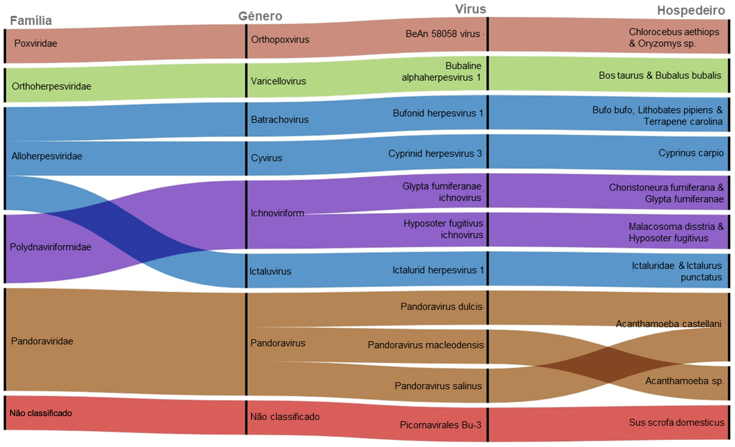








CARACTERIZAÇÃO DO METAVIROMA OBTIDO DO NEUROTRANSCRIPTOMA DA ESPÉCIE DE PEIXE Colossoma macropomum (TAMBAQUI)
Yarlei da Gama Furtado (IFPA), Patrick Douglas Corrêa Pereira (McGill); Mauro André Damasceno de Melo (IFPA); Nara Gyzely de Morais Magalhães (IFPA), Cristovam Guerreiro Diniz (IFPA)
Autor correspondente: yaleigama@gmail.com
Área temática e ODS
Com base nessas informações, será possível direcionar recursos e implementar medidas preventivas adequadas em casos de transbordamento zoonótico ou interespecífico, visando minimizar o impacto de potenciais epidemias e proteger a saúde da população.
Nesse contexto, objetivou-se construir um banco de dados contendo as informações moleculares dos diferentes vírus encontrados no neurotranscriptoma de Colossoma macropomum, identificando e caracterizando as principais famílias presentes no metaviroma.
Área de conhecimento/Subárea:
Ciências Biológicas/Genética
ODS vinculado(s):
ODS03
INTRODUÇÃO
Grande parte do nosso conhecimento atual sobre os vírus que infectam peixes baseia-se no estudo de vírus patogênicos em hospedeiros sintomáticos. No entanto, o recente aumento do sequenciamento metagenômico de nova geração (mNGS) levou à descoberta de que os peixes abrigam um número maior de vírus do que qualquer outra classe de vertebrados (Geoghegan et al., 2018; Silva et al., 2020; Perry et al., 2022). A maioria das famílias de vírus RNA que antes se pensava infectar mamíferos foram descritas em peixes ósseos (Geoghegan et al., 2018). Por exemplo, uma pesquisa com salmão chinook morto/moribundo (Oncorhynchus tshawytscha) revelou o primeiro coronavírus (Coronaviridae) associado a peixes, o nidovírus do salmão do Pacífico (Mordecai et al., 2019). Embora estes vírus retenham uma série de características-chave de outros filovírus, eles são geneticamente distintos dos ebolavírus e dos marburgvírus (conhecidos por causarem doenças letais em humanos) (Hume et al., 2019). Da mesma forma, os hepadnavírus, antes conhecidos apenas em mamíferos e aves, infectam anfíbios e peixes (Dill et al., 2016).
Os viromas encontrados em peixes selvagens de água doce são comparativamente menos estudados do que os de seus equivalentes marinhos. Na maioria dos casos, esses estudos foram conduzidos em resposta a eventos de mortalidade (Sibley et al., 2016) ou em ambientes de aquicultura (Hierweger et al., 2021). A falta de dados sobre viromas de peixes selvagens de água doce representa uma lacuna de conhecimento potencialmente substancial. Lundberg et al. (2000) estimaram que 10.000 espécies de peixes residem em corpos de água doce, constituindo 40% de todas as espécies de peixes (Lundberg et al., 2000).
Picornaviridae
Figura 1 – RAWGraphs 2.0: Alluvial Diagram. Correlação e proporção.
MATERIAL E MÉTODOS
Seis famílias foram detectadas e entre elas esta a Poxviridae, uma família de vírus popular que pode causar doenças graves tanto em vertebrados como invertebrados, tendo como hospedeiros animais que fazem parte do consumo humano como boi. Os do gênero Orthopoxvirus são transmissores da varíola bovina que causa infecção em humanos (Silva et al., 2008) e vírus do gênero Parapoxvirus, que infectam animais agrícolas e selvagens por diversas partes do mundo, podendo causar infecções zoonóticas leves em humanos (Delhon, 2022; Espinoza, 2022).
Coleta dos animais
...
.....
Aquário de ambiente padrão;
Avaliação dos parâmetros;
Eugenol, 90s.
Perfusão e craniotomia
...
.....
RNA later®;
Separação do telencéfalo;
15 a 20 minutos;
12 horas no -20C° antes. do sequenciamento
Extração
...
.....
Protocolo padrão de TRIzol®;
Purificação de mRNA;
Conversão em cDNA.
CONCLUSÕES
Foi evidenciado nesta pesquisa que ir a fundo nas características e estudos direcionados a respeito de cada um dos vírus é de extrema importância para compreender a natureza dos mesmos. Além de ter um conhecimento eficaz em relação os vírus de interesse, aprender sobre as espécies pertencentes a mesma família, gênero e quais devem ser de preocupação á infecção em humanos ou até mesmo nos animais domésticos. O estudo dos hospedeiros nos ajuda também a compreender como vírus pode ter infectado outros animais. Portanto, novas investigações dos vírus considerados significativos poderão trazer estratégias e abordagens para que haja melhor compreensão e poder evitar possíveis epidemias.
...
....
Ion Chef (Thermo Fisher)
Ion540™Chip
Ion S5 GeneStudio System
NGS
Identificação de produtos virais
...
.....
VIRTUS 2
VIRTUS 1
Heatmapper
Adobe Illustrator
RESULTADOS E DISCUSSÃO
Foram encontrados 303 vírus no metaviroma da espécie C. macropomum, incluindo bacteriófagos. Foram detectados 11 vírus de interesse distribuídos em 6 famílias, sendo elas: Poxviridae, Orthoherpesviridae, Alloherpesviridae, Polydnaviriformidae, Pandoraviridade e Picornaviridae.
REFERÊNCIAS
Organização:
Selo ODS

